Slide 1
SNS等相談事業について
NPO法人自殺対策支援センターライフリンクと連携自治体協定を締結
健康課
Notes:
『東京都２６市初！ 自殺防止対策を強化。NPO法人自殺対策支援センターライフリンクと連携自治体協定を締結』について、お話しいたします。

Slide 2
東京都２６市初！自殺防止対策を強化
締結日 令和５年９月２７日
締結先 NPO法人
自殺対策支援センター
ライフリンク
締結名 自殺対策SNS等相談事
業における『連携自治体
事業』
Notes:
この度、日野市は、自殺防止対策を更に強化するため、ご覧の通り協定を締結しました。
締結日は、令和５年９月２７日
締結先は、NPO法人 自殺対策支援センターライフリンク
締結名は 自殺対策SNS等相談事業における連携自治体事業 です。
このSNS等相談事業は国の「自殺総合対策大綱」で重点施策とされている「ＳＮＳ等活用相談」になります。

Slide 3
東京都２６市初！自殺防止対策を強化
目的
自殺のリスクを抱えた方の、生きづらさや生活のしづらさの課題解決に向け、若年層でもアクセスしやすいSNSやメール等を活用し、専門的な団体と連携し、「入り口から出口まで」の包括的な支援を目的とする。
内容
SNS等を活用した相談事業 ▶ 電話・メールもOK
日野市とライフリンクが連携。相談者の悩みに対し、具体的支援を行い地域で安心して生活できる環境を整える ▶市の専任職員が担当し、支援内容をコーディネートする
Notes:
この協定の目的と内容について
目的
自殺のリスクを抱えた方の、生きづらさや生活のしづらさの課題解決に向け、若年層でもアクセスしやすいSNS等を活用し、
自殺対策に特化した専門的な団体と連携することで、入り口から出口までの包括的な支援を目的としている。
自殺リスクを抱えて支援を必要をする方を、適切な支援機関へつなげる
自分の悩みはどこに相談したらいいのか、誰に相談したらいいのか分からないということを防ぎます。
内容
SNS等を活用した相談事業になります。もちろん、電話・メールでの相談も受け付けています。
対面や電話等が困難な方、子どもや若者などが相談しやすいよう、ICT等を活用し相談を受け、必要な支援に繋げます。
日野市とライフリンクが連携し、相談者が抱える課題を解決するため、具体的支援に繋げます
ライフリンクと連携する際は、必ず市の専任職員が対応し、関連部署と支援内容をコーディネートするため、何度も関連部署に同じ話をする必要がなく、
相談者の負担を減らすことができます。
プッシュ型の支援として、積極的に必要な支援や情報提供を行い、地域で安心して暮らせるようにしていきます。

Slide 4
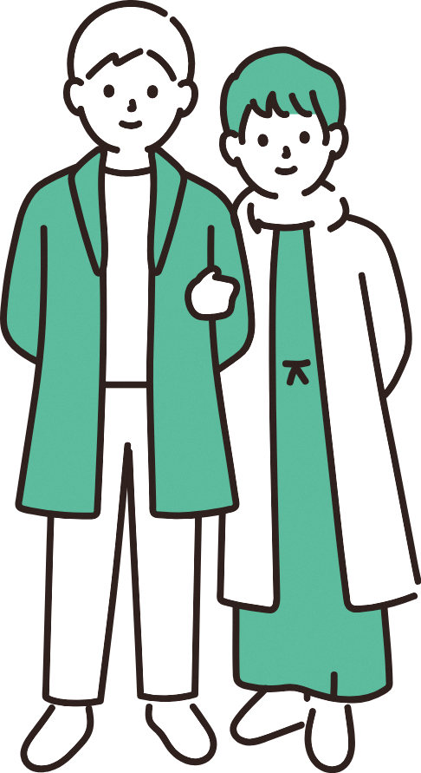
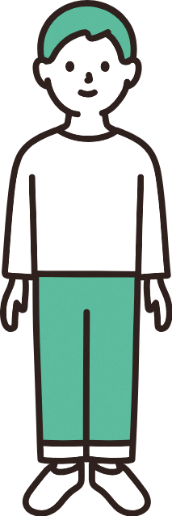
東京都２６市初！自殺防止対策を強化
子ども・若者・女性の支援強化
SNS相談の利用は・・・
20代まで 全体の7割弱 女性 ８割を占めている
Notes:
自殺者について
全国の傾向として、以前と比べ自殺者は減少しているものの、子ども、若者、女性の自殺者が増えています。
小中校生の自殺者は、令和４年に514人と過去最多となっており、早急な対応が迫られています。
そのため、このSNS等相談事業を活用し、子ども、若者、女性に対して支援を強化します。
SNSの相談は、厚生労働省から出ている令和３年４月～令和３年３月SNS相談事業の実施結果によると、年齢別で19歳以下及び20歳代を合わせると全体の約７割弱、男女別でみると女性が8割を占めています。
この結果からみても、この支援策が今の時代に適しているものだと認識しています。
ただし、SNSはあくまでも入口。その後の繋ぎ先や根底にある課題、地域問題にも目を向け解決を図る必要があります。

Slide 5
東京都２６市初！自殺防止対策を強化
１
つなぎ支援
相談内容により、市と繋ぎ包括的支援
２
庁内・学校・警察・消防・救急医療機関 などと連携
自殺対策相談窓口の案内カード
自殺ハイリスク者へ直接案内を届ける
３
相談支援の質の向上
意見交換会や研修会を実施
Notes:
では具体的な協定の内容です。
１つ目 つなぎ支援。
SNS等で受けた相談を本人の同意後、市の専任担当者に繋ぎ、関係部署と調整し具体的支援を行います。SNSやメールの場合、文章の履歴が残るため、同じ話を何回もする必要はなく、相談者の心理的負担を軽減します。
２つ目 自殺対策相談窓口案内カード
SNS相談の入り口となるこちらのカード（カードを見せる）を自殺ハイリスク者に直接届けます。庁内はもとより、学校、警察、消防、救急医療機関とも連携し、市だけでは把握することの出来ない、支援が必要とされる方へ配布します。
３つ目 相談支援の質の向上
日野市とライフリンクで意見交換会や研修会を実施し、相談支援の質の向上を図ります。また、必要に応じて、ライフリンクは支援会議へも参加し、支援内容をより充実したものにします。

Slide 6
２６市初！自殺防止対策を強化します！
１
SNS・電話・メール等から相談へ
相談の流れ
（案内カードから入る場合）
２
ライフリンク相談員が対応
３
相談内容から、日野市と繋ぎ支援した方がいいと判断した
場合、本人同意を取る
４
ライフリンクと情報共有を行い、日野市で支援開始。関係課と調整を行う
５
市での対応終了後、ライフリンクへ状況報告
Notes:
それでは相談の流れをご説明します。
①まず、SNSや電話、メールで相談に入ります。案内カードで入ってきた相談者ははハイリスク者と判断されるためのため、ライフリンクでは優先的に対応されます。
②ライフリンクの相談員が対応します。相談員は多様な経歴をもっているため、あらゆる角度から提案することもできます。
③相談内容から、日野市と繋ぎ支援した方がいいとライフリンクが判断した場合、必ず本人の同意を得ます。
④同意取得後、日野市とライフリンクは相談内容など情報共有を行い、日野市での支援を開始。
命の危険もあるため、関係部署や機関と早急に連絡を取ります。ここで支援の方向性などに悩んだ場合、関係者会議にライフリンクにご出席いただき
一緒に検討することも可能です。
⑤日野市での対応が終了したら、ライフリンクへ状況を報告します。その後ライフリンクは一定程度後、SNSにてフォローアップを実施します。
実際にまだ、案内カードが準備できていないためお配りできないのですが、このカードは先ほどもご案内した通り、
ハイリスク者優先のものとなります。みんなに配るものではなく、救急搬送された方や、特に注意の必要な児童・生徒に渡します。
より一層の庁内外の連携が必要になります。丁寧に趣旨説明に回り、少しでも自殺のリスクを下げられるようにしていきます。

